Slide 1
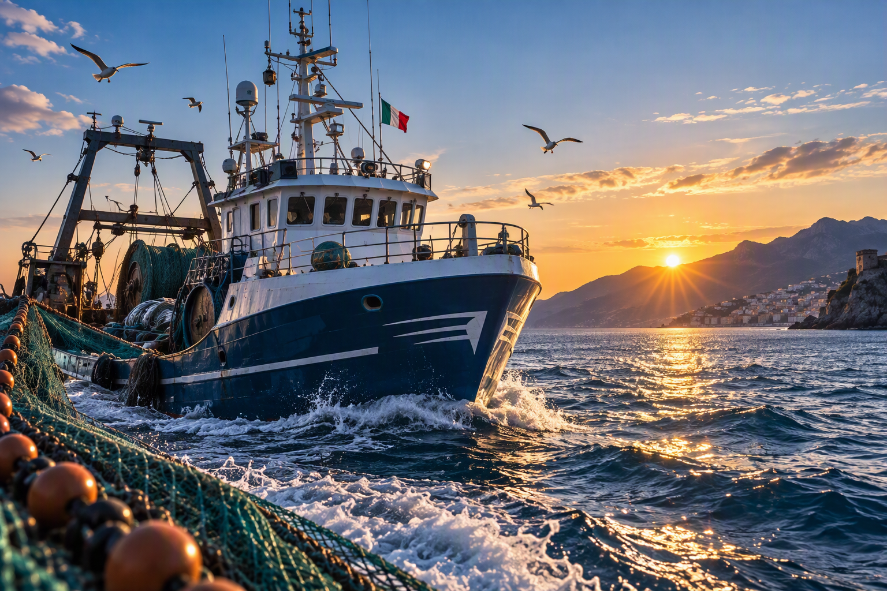
Cambiale Azzurra
Liquidità per le PMI della pesca e
dell’acquacoltura
Dotazione: € 10 milioni
Presentazione sintetica dello strumento

Slide 2

CAMBIALE AZZURRA
ISMEA
Lo strumento in un colpo d’occhio
Finanziamento per la conduzione ordinaria del ciclo produttivo
€ 10 milioni
Tasso zero
Dotazione finanziaria complessiva
Interessi abbattuti mediante
contributo de minimis
5 anni
€ 3.000
Durata complessiva,
con 2 anni di preammortamento
Importo minimo del finanziamento
Una misura semplice, focalizzata e con limiti calibrati
sulla capacità finanziaria dell’impresa.

Slide 3
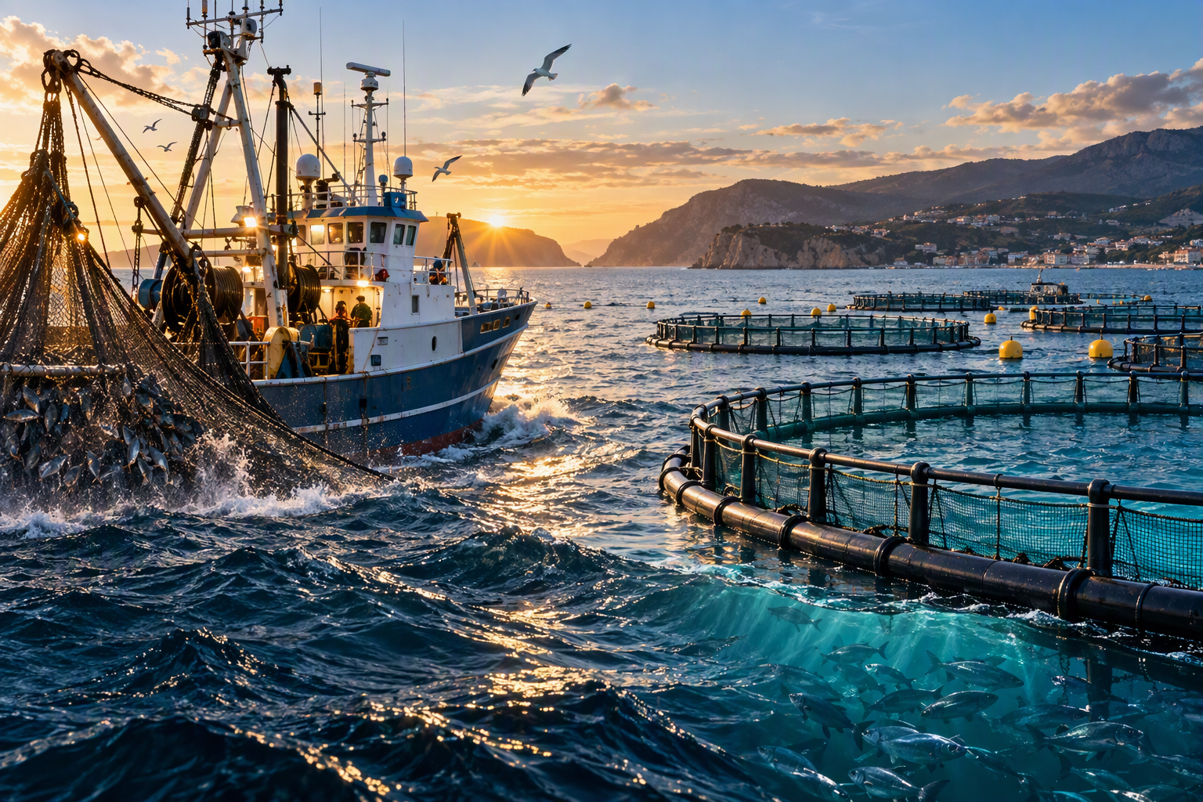
CAMBIALE AZZURRA
ISMEA
A chi si rivolge
PMI ittiche attive e già operative
PMI della pesca e dell’acquacoltura
Imprese attive almeno nel settore dal 1° gennaio 2024 e con ricavi registrati nel 2025
Requisiti di impresa
Iscrizione al Registro delle Imprese con qualifica di impresa ittica e codici ATECO indicati nella slide successiva al Registro delle Imprese con qualifica di impresa ittica e codice ATECO ammissibile
Anzianità operativa
Attività oggetto della richiesta avviata entro il 1° gennaio 2024

Slide 4
CAMBIALE AZZURRA
ISMEA
Codici ATECO ammissibili
Pesca e acquacoltura secondo la classificazione ATECO 2025
PESCA
ACQUACOLTURA · CATEGORIE
03.11.00
Pesca marina
03.21.0
Acquacoltura marina
03.12.00
Pesca in acque dolci
03.22.0
Acquacoltura in acque dolci
ACQUACOLTURA MARINA
ACQUACOLTURA IN ACQUE DOLCI
03.21.01
Coltivazione di alghe marine
03.22.01
Coltivazione di alghe in acque dolci
03.21.09
Altre attività di acquacoltura marina
03.22.09
Altre attività di acquacoltura in acque dolci
Fonte: Prospetto informativo Cambiale Azzurra e classificazione ATECO 2025

Slide 5
Quanto si può ottenere
Prima si applica il limite generale. Poi si considera il limite specifico del settore.
LIMITE GENERALE
da € 3.000
fino al
50% dei ricavi
risultanti dall’ultima dichiarazione fiscale presentata
FERMO RESTANDO IL LIMITE GENERALE
PESCA
ACQUACOLTURA
€ 20.000
€ 60.000
€ 20.000
per ciascuna imbarcazione
massimo complessivo
massimo per ciascuna
per imprese della pesca e cooperative armatoriali con più imbarcazioni
PMI BENEFICIARIA
Imbarcazioni con codice CFR • un solo finanziamento per barca
Limite riferito all’impresa
IMPORTO CONCEDIBILE = il minore importo risultante dall’applicazione del limite generale e del limite specifico di settore
Notes:
Contenuti basati sulla Delibera d'urgenza n. 14 e sul Prospetto informativo Cambiale Azzurra approvati il 7 ottobre 2026. Fonte interna ISMEA: email "Delibera d'urgenza n. 14 - Interventi finanziari a favore delle piccole e medie imprese operanti nel settore della pesca e dell'acquacoltura - Prospetto informativo Cambiale Azzurra".

Slide 6
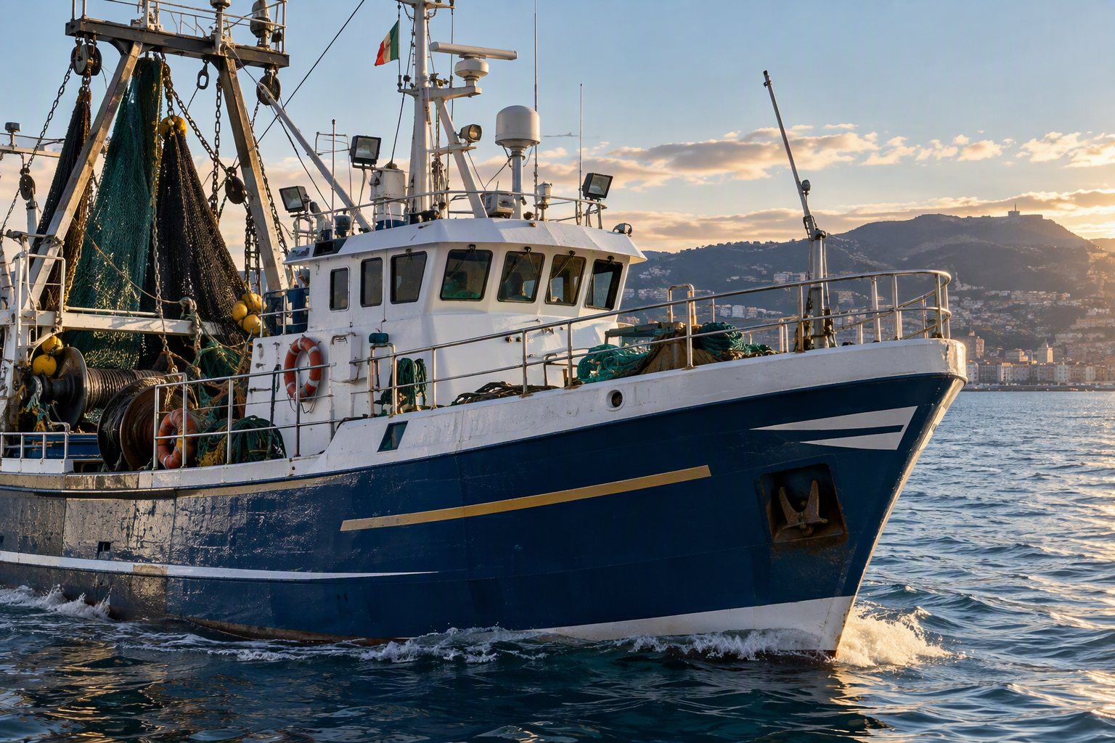
CAMBIALE AZZURRA
ISMEA
Il principio chiave: € 20.000 per imbarcazione
Il CFR rende il controllo univoco e trasparente
CFR = chiave univoca
Un solo finanziamento
Per ciascuna imbarcazione a valere sulla misura
Disponibilità documentata
L’imbarcazione deve risultare nella disponibilità
del richiedente alla data della domanda

Slide 7

CAMBIALE AZZURRA
ISMEA
Durata e rimborso
Un profilo finanziario costruito su cinque anni
5 anni
Durata complessiva del prestito
2 anni
Periodo di preammortamento
12 rate trimestrali
Rate costanti e posticipate; prima scadenza a 27 mesi dall’erogazione
Tre cambiali successive accompagnano
la progressiva riduzione dell’esposizione.

Slide 8
CAMBIALE AZZURRA
ISMEA
Tasso zero e regime di aiuto
Gli interessi sono assorbiti dall’agevolazione de minimis
Meccanismo
0%
Il finanziamento è concesso a tasso zero mediante abbattimento degli interessi per l’intera durata.
interessi a carico
dell’impresa
Capienza de minimis
Se il massimale disponibile non è sufficiente, l’importo del prestito viene ridotto.
Valutazione
L’equivalente agevolativo è determinato applicando un tasso teorico correlato al rating.

Slide 9

CAMBIALE AZZURRA
ISMEA
Come si presenta la domanda
Una procedura interamente telematica
1
Accreditamento
2
Compilazione
3
Preconvalida
4
Firma PAdES
5
Convalida e invio
La preconvalida è necessaria, ma non determina la priorità.

Slide 10
CAMBIALE AZZURRA
ISMEA
Calendario e documenti essenziali
Le date operative e gli allegati da predisporre
13 ottobre 2026 · ore 12:00
20 ottobre 2026 · ore 12:00
Apertura compilazione e preconvalida
Apertura presentazione delle domande
CHIUSURA: 30 ottobre 2026 · ore 12:00
Centrale Rischi
Ricavi
Imbarcazioni
Visura luglio 2026
con evidenze dei tre mesi precedenti
Oppure istanza a Banca d’Italia
antecedente alla domanda di accesso
Dichiarazione IVA, Modello UNICO
o autodichiarazione nei casi previsti
Disponibilità dell’unità e licenza di pesca valida

Slide 11
CAMBIALE AZZURRA
ISMEA
FAQ | Aiuti e requisiti
Le risposte ai quesiti operativi più ricorrenti
1 Devo indicare gli aiuti de minimis già ricevuti?
Sì. In domanda va indicato l’importo percepito nel triennio di riferimento. ISMEA effettuerà le verifiche sul Registro Nazionale degli Aiuti di Stato e, in caso di dati incompleti, terrà conto delle risultanze del Registro.
2 Quali infrazioni determinano l’esclusione?
L’esclusione riguarda le infrazioni gravi, accertate con provvedimenti definitivi o efficaci nei 12 mesi precedenti, che abbiano comportato sospensione o revoca della licenza di pesca. La licenza deve essere valida alla domanda.
Sintesi delle FAQ ISMEA del 14 e 16 ottobre 2026

Slide 12
CAMBIALE AZZURRA
ISMEA
FAQ | Ricavi e annualità
Le risposte ai quesiti operativi più ricorrenti
3 Quale annualità rileva per il limite del 50% dei ricavi?
Si considerano i ricavi 2025 risultanti dall’ultima dichiarazione fiscale disponibile alla data di presentazione della domanda.
4 Cosa accade se il 2025 è stato colpito da eventi calamitosi?
Se gli eventi sono formalmente accertati e hanno inciso in modo significativo sull’attività, ISMEA potrà considerare il primo esercizio precedente non interessato. Occorrono l’atto di accertamento e la documentazione dei ricavi.
Sintesi delle FAQ ISMEA del 14 e 16 ottobre 2026

Slide 13
CAMBIALE AZZURRA
ISMEA
FAQ | Imbarcazioni e dichiarazioni
Le risposte ai quesiti operativi più ricorrenti
5 Cosa si indica se l’imbarcazione non ha un codice CFR?
Nel portale va inserito il codice convenzionale 000000. Lo stesso codice si utilizza per le imprese di acquacoltura, per le quali l’importo concedibile non dipende dal numero di imbarcazioni impiegate.
6 Quale rigo del Modello Redditi va considerato?
Va assunto il dato che esprime i ricavi dell’attività ammissibile nell’esercizio di riferimento. Se il Modello Redditi non consente di individuarli univocamente, si utilizza la dichiarazione IVA del medesimo periodo d’imposta.
Sintesi delle FAQ ISMEA del 14 e 16 ottobre 2026

Slide 14
Cambiale Azzurra
I numeri da ricordare
€ 10 mln
0%
5 anni
dotazione
tasso
durata
€ 20.000
€ 60.000
50%
per imbarcazione
massimo pesca
dei ricavi
Liquidità per sostenere la continuità produttiva della blue economy.

